Slide 1
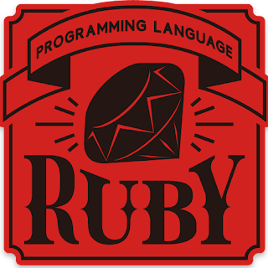
Lenguaje de programación Ruby
Integrantes:
Salvador Méndez Moreno
José Manuel Rosiles Malagón
Luis Diego Martínez López

Slide 2
Tabla de contenidos
01
02
03
Introducción
Caracteristicas
Presentación del lenguaje Ruby
Algunas características que posee el lenguaje
Ruby en Desarrollo web
Como se implementa Ruby en desarrollo web

Slide 3
—Someone Famous
“This is a quote, words full of wisdom that someone important said and can make the reader get inspired.”

Slide 4

01
Introducción
Presentacion del lenguaje Ruby

Slide 5
Lenguaje de programacion Ruby
Ruby es un lenguaje de programación orientado a objetos y reflexivo.
Creado por el programador japonés Yukihiro Matsumoto en 1995.
Popular en desarrollo web.

Slide 6
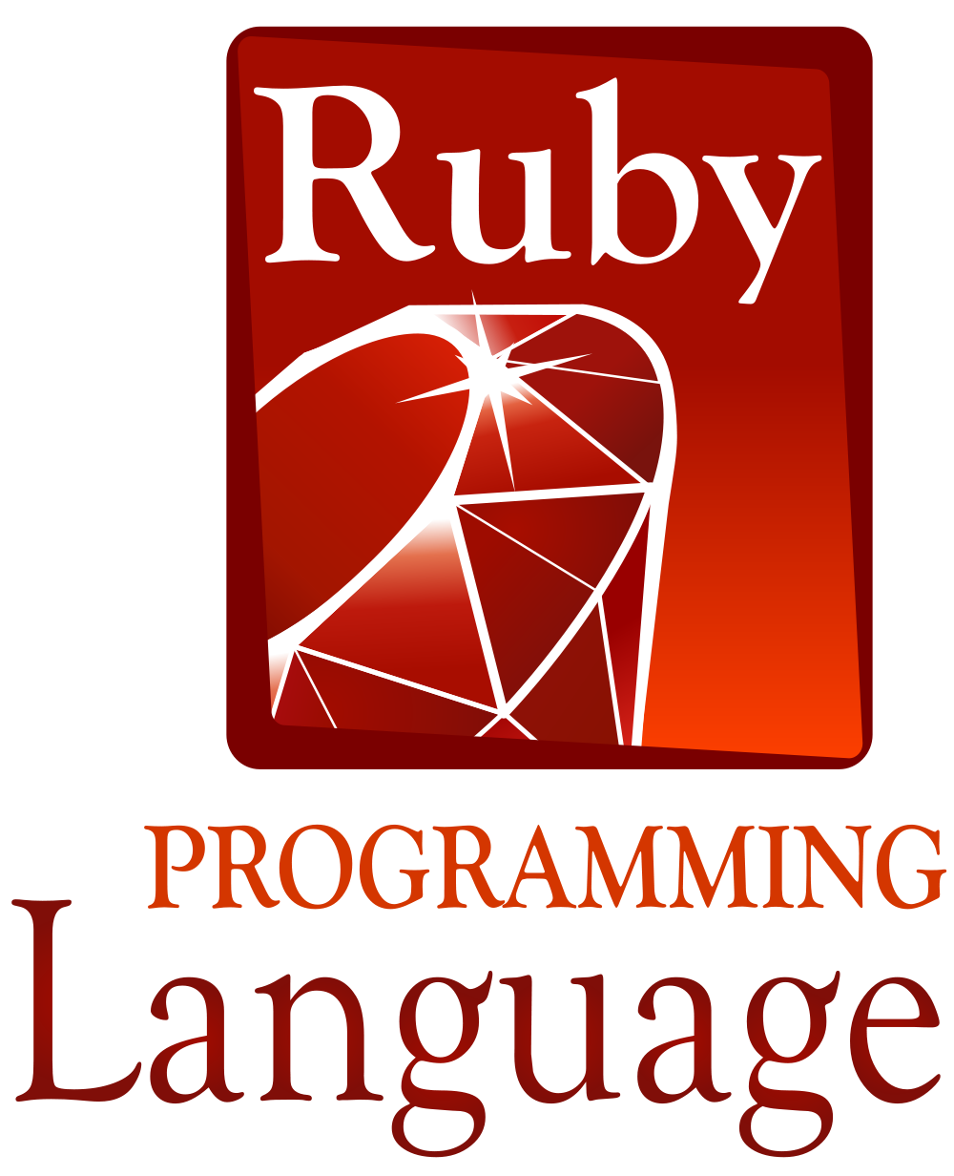
02
Características
Algunas caracteristicas que posee el lenguaje

Slide 7
Algunas caracteristicas de Ruby
1- | Es un lenguaje de propósito general.
2- | Es un lenguaje interpretado, es decir, no es compilado.
3- | Es dinámico y flexible.
4- | Es de alto nivel.
5- | Es de software libre y multiplataforma.

Slide 8

03
Ruby en desarrollo web

Slide 9

Ruby en desarrollo web
Para desarrollo web con el lenguaje de programación Ruby el programador David Heinemeier Hansson desarrollo Ruby on Rails está enfocado en crear sitios web, combina Ruby con HTML, CSS y JavaScript para crear aplicaciones web que corren en un servidor web. Dado lo anterior, es considerado server-side o Back-end.

Slide 10
Gracias por la atencion!
¿Preguntas?

